Slide 1
Автогенератор интерфейса форм
Выполнил:
Шеменев М.Д.

Slide 2
Проблематика предметной области
Современные веб-приложения все больше используют формы для взаимодействия с пользователем. Создание и настройка каждой формы вручную может быть трудоемким и затратным процессом, особенно для крупных проектов.

Slide 3
Обзор аналогов
Функция | Ncform | Form-create
Возможность загрузки через JSON файл | - | -
Поддержка Element UI | + | +
Валидация данных | + | +
Поддержка сложных типов | - | +
Поддержка локализации | + | -

Slide 4
Назначения приложения
Генерация JSON Shema;
Преобразование JSON Schema в пользовательский интерфейс.

Slide 5
Требования к приложению
Стек используемых технологий
Backend:
Java;
Spring Framework
Frontend:
JavaScript;
Vue.js Framework;
FormSchema Native
Other:
Draw.io;
Bpwin;
Github

Slide 6
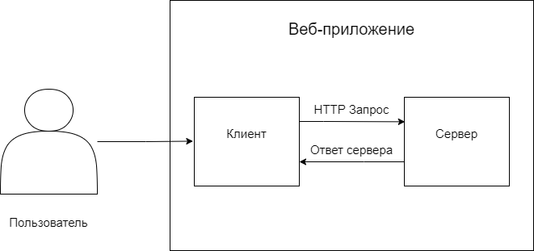
Требования к приложению
Архитектура

Slide 7
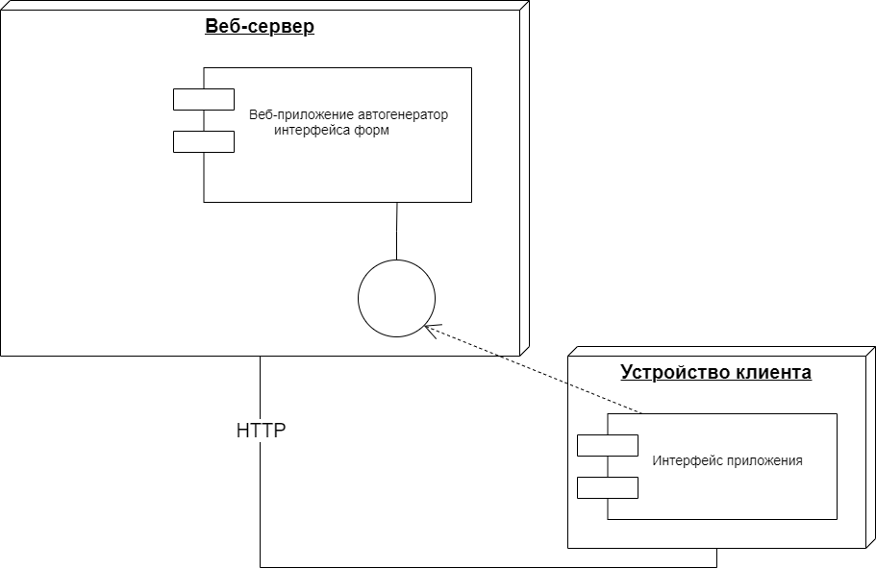
Требования к приложению

Slide 8
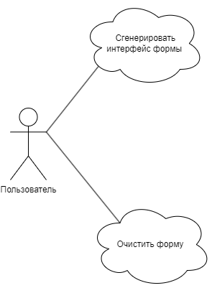
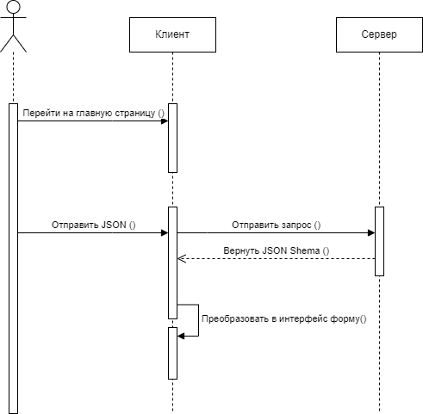
Требования к приложению

Slide 9
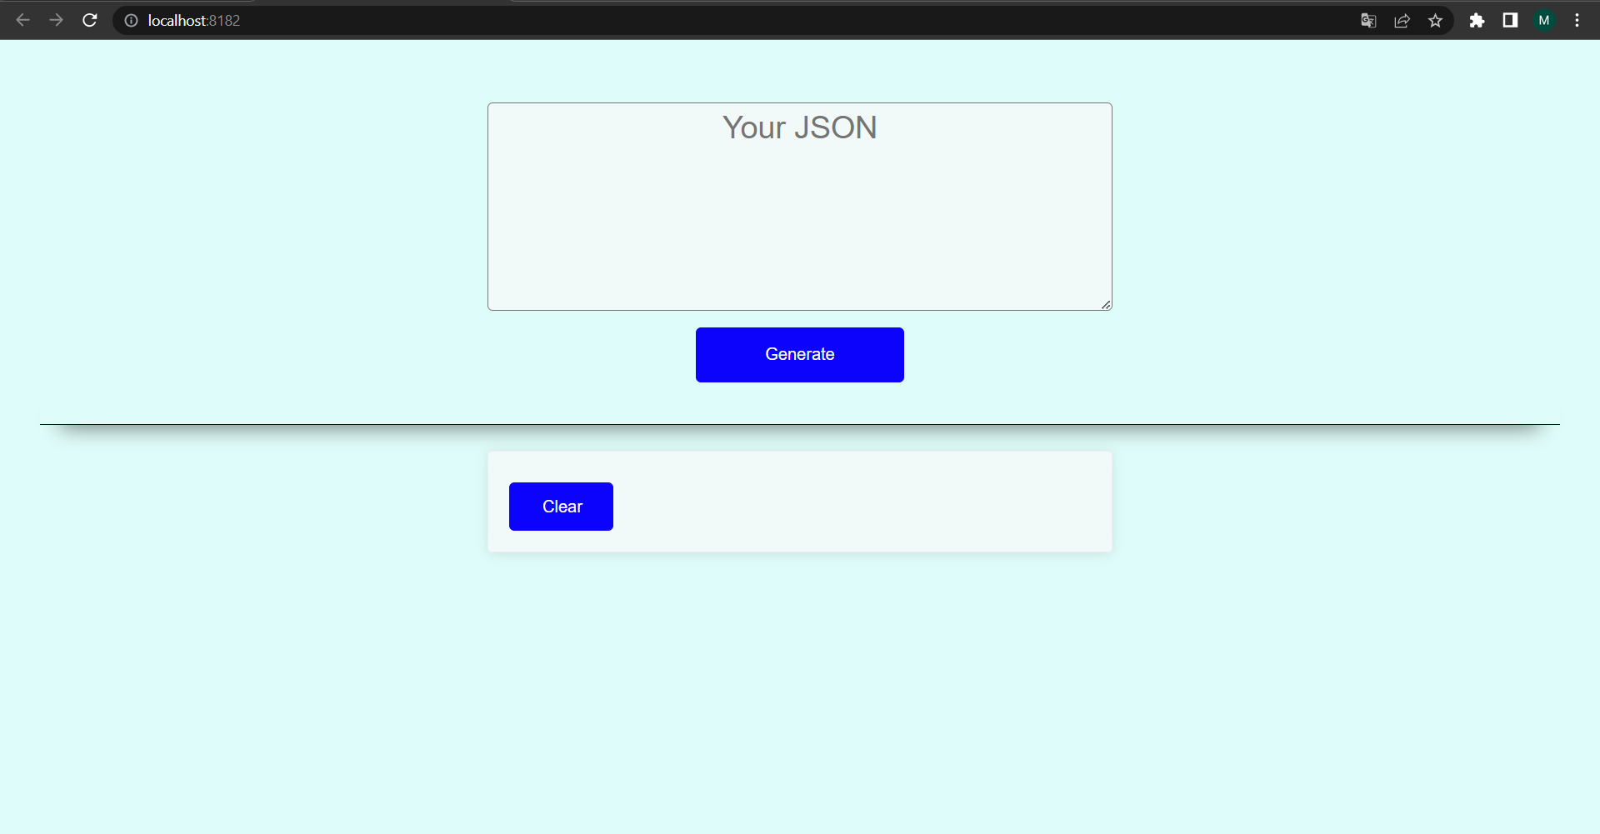
Реализация
Главная страница

Slide 10
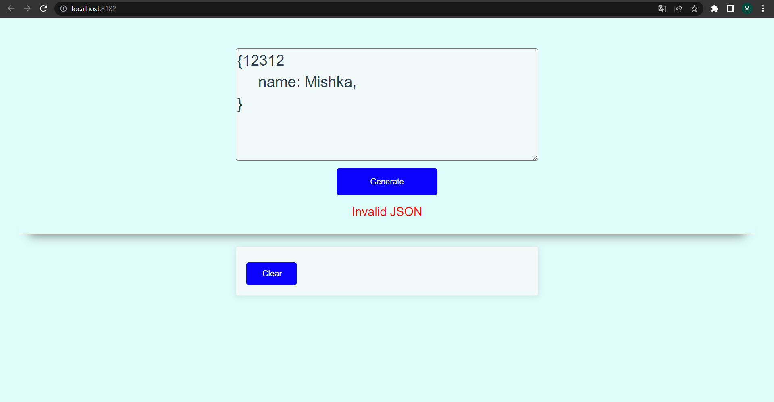
Реализация
Валидация JSON

Slide 11
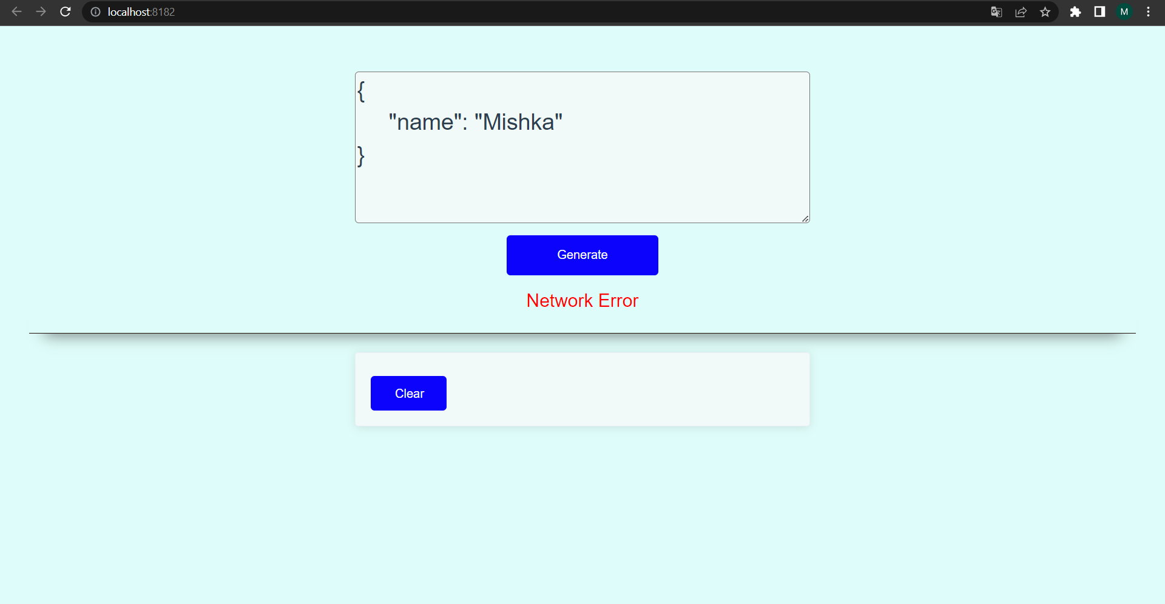
Реализация
Проверка сервера

Slide 12
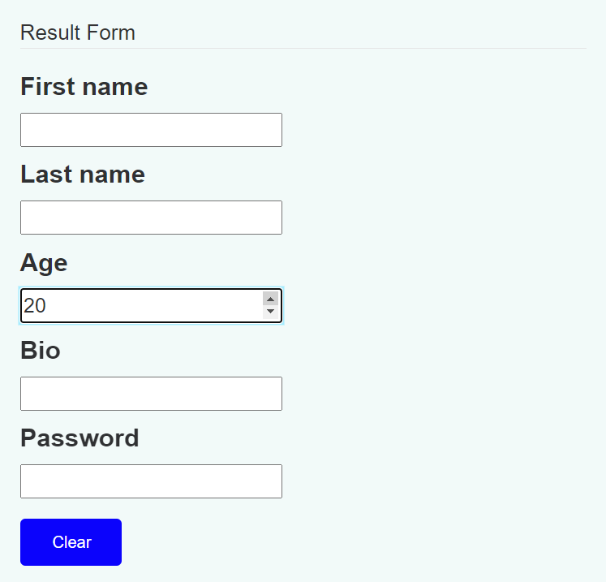
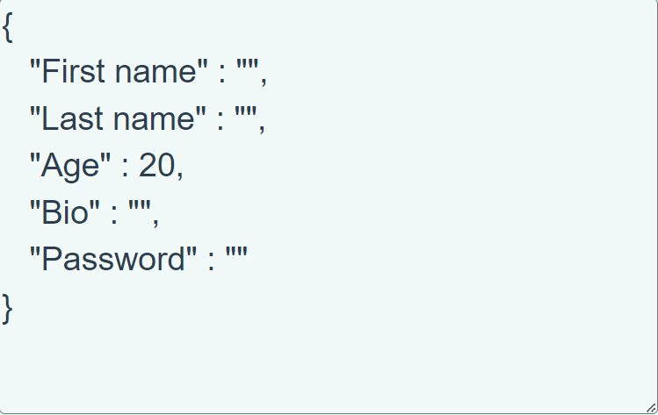
Реализация
Построение формы

Slide 13
Реализация
Тестирование
Unit тестирование;
Smoke тестирование.

Slide 14
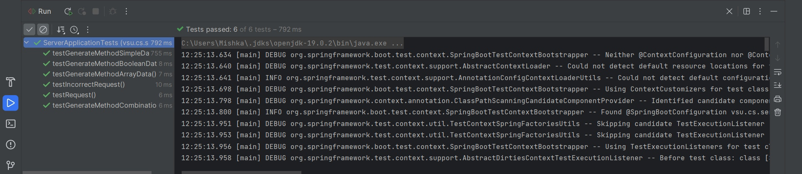
Реализация
Unit тестирование

Slide 15
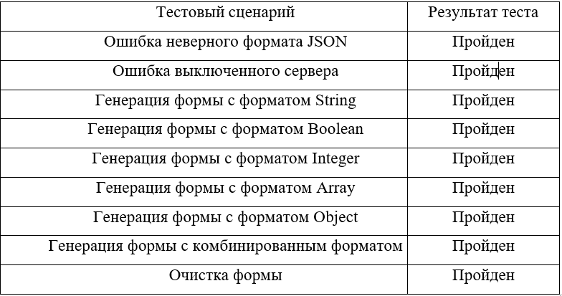
Реализация
Smoke тестирование

Slide 16
Перспективы развития приложения
Добавление сложных типов данных;
Внедрение возможности построения JSON Schema через файл;
Перенос веб-архитектуры на мобильное устройство.

Slide 17
Заключение
В разработанном веб-приложении реализованы:
Построение JSON Schema;
Генерация интерфейса форм по JSON Schema.

Slide 18

Контактная информация
Шеменев Михаил Денисович - Fiz-mat228@yandex.ru
QR – код Git репозитория:

